Slide 1
MENGANALISIS KEBIJAKAN
(MEMAHAMI MODEL DALAM ANALISIS KEBIJAKAN)
DR. NOVITA TRESIANA
PERTEMUAN 4

Slide 2
CAPAIAN PEMBELAJARAN
Memahami model dalam menganalisis kebijakan
Memahami Alur Model dalam Pengambilan Keputusan

Slide 3
MODEL-MODEL

Slide 4
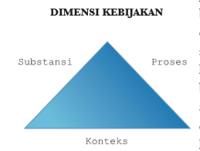
MODEL ANALISIS KEBIJAKAN
SUBSTANSI atau persoalan yang hendak diatasi.
PROSES yang perlu dilakukan untuk mengatasinya.
KONTEKS di mana upaya untuk mengatasi persoalan itu berlangsung

Slide 5
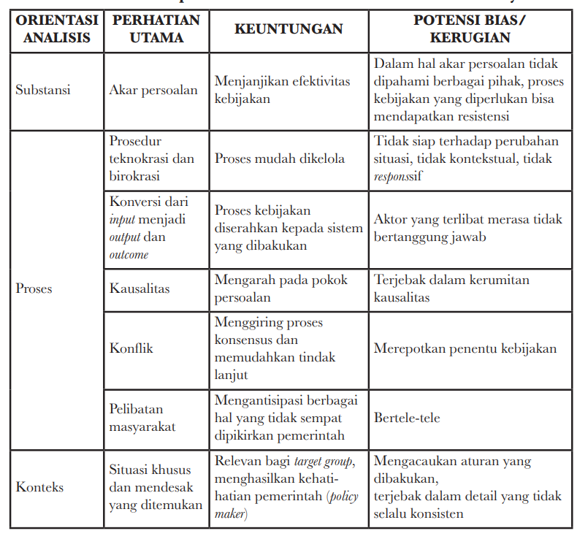
PILIHAN ORIENTASI ANALISIS KEBIJAKAN

Slide 6
1. MODELLING UNTUK SUBSTANSI

Slide 7
ILUSTRASI :
KEBIJAKAN PENANGANAN MASALAH “PENYAKIT SOSIAL “ (PEKAT)
SETIAP BULAN PUASA selalu digambarkan aparat, sebagai representasi negara, memburu anggota masyarakat yang dianggap sebagai wujud nyata dari penyakit sosial itu, misalnya Pekerja Seks Komersial (PSK), Gelandangan, Pengemis, Tunawisma dll. Biasanya, diakhir tayangan reportase selalu ada kata-kata, “Orang-orang yang terjaring dalam Operasi Pekat itu akan didata kemudian dikirim ke tempat rehabilitasi untuk diberi bekal kemampuan agar tidak kembali ke ‘dunia hitam’ lagi”.

Slide 8
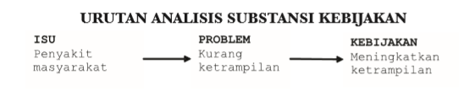
MODEL KAUSAL
(RELAS1 MASALAH&FAKTOR PENYEBAB)
PENYAKIT SOSIAL→ KARENA KURANG KETRAMPILAN → MENAMBAH KETRAMPILAN → MENGATASI DAN MEMUTUS MATA RANTAI PENYAKIT SOSIAL

Slide 9
MODELLING UNTUK PROSES

Slide 10
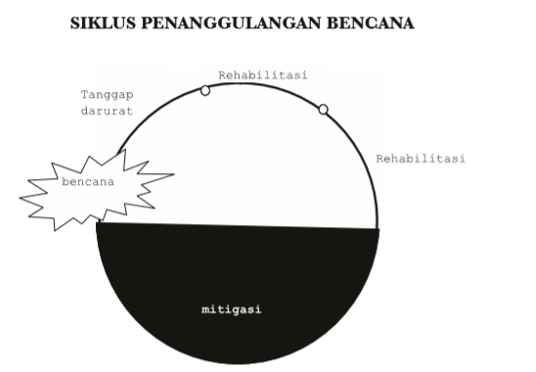
1). Analisa yang didasarkan pada alur proses kebijakan normal
2) Analisa yang dibangun berdasarkan alur proses kebijakan dalam situasi abnormal.

Slide 11
TUGAS MODELING
BUAT DIFINISI PERMASALAHAN BARU
BUAT MODEL GUNAKAN ASUMSI BERBEDA ATAU PENGEMBANGAN MODEL YANG ADA

Slide 12
TUGAS MODELING
ISU FATMA MUI HARAM ROKOK
MAHASISWA DIMINTA MENCARI ARTIKEL TENTANG PENGATURAN rokok dan menganalisis bagaimana proses pertarungan wacana yang terjadi dan pola umum apa yang bisa diketemukan dari analisa tersebut
MENGANALISIS DAN MERESPON isu ‘rokok’ dalam kerangka logika Garbage – Can→Model Garbage-Can

Slide 13
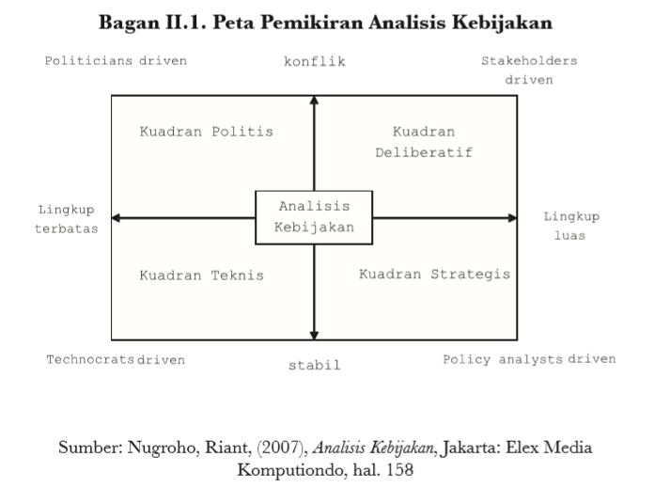
PETA PEMIKIRAN BERKAITAN DENGAN MODEL ANALISIS YANG DIGUNAKAN

Slide 14
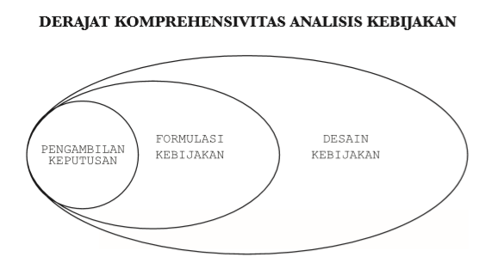
PROSES KEGIATAN ANALISIS

Slide 15
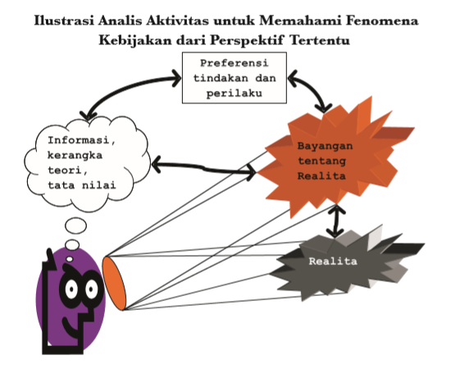

Slide 16
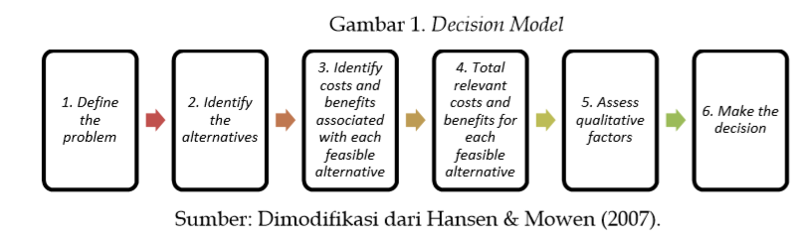
ALUR MODEL dalam Analisis Kebijakan

Slide 17
LANGKAH-LANGKAH
1. Define the problem
Dalam langkah pertama ini, organisasi harus memahami dan mendefinisikan masalah yang dihadapi.
2. Identify the alternatives
Organisasimenyusun alternatifpemecahan masalahyang memungkinkan.
3. Identify costs and benefits related to each feasible alternative
Atas alternatif yang Memungkinkan,manajemen mengidentifikasi perhitungan biaya dan manfaat. Biaya-biaya yang relevan dipertimbangkan dan yang tidak relevan diabaikan.
4. Sum up relevant costs and benefits for each feasible alternative
Tiap alternatif dihitung biaya dan manfaatnya
5. Assess qualitative factors
Dipertimbangkan juga hal-hal yang bersifat kualitatif karena dapat mempengaruhi pengambilan keputusan.
6. Make the decision
Setelah seluruh proses dilalui, akhirnya keputusan dapat diambil.

Slide 18
Davis & Davis (2004)
Merinci langkah-langkah alur model itu dalam bentuk pertanyaan:
PERSOALAN apa yang membutuhkan keputusan,
ALTERNATIF apa yang tersedia,
BERAPA biaya dan pendapatan yang relevan,
HAL KUALITATIF apa saja yang penting, dan
MANA alternatif terbaik (manfaat tertinggi, biaya terendah).

Slide 19
SELESAI

